Slide 1
Universidad Autónoma del Estado de Hidalgo
Escuela Superior Actopan
Licenciatura en Derecho
Asignatura: Derecho Romano
Tema:
República romana
Académica: Mtra. María Patricia Fernández Cuevas

Slide 2
Resumen
Abarca desde el 510 a.C , cuando se pone fin a la monarquía con la expulsión del último rey Tarquino «El Soberbio», hasta el 27 a.C; fecha en que inicia el imperio.
Etimológicamente: republica proviene del latín res(cosa) y publicae (público), por consiguiente entendemos que su significado es la cosa publica, lo público.
La alta magistratura y el poder fueron confiados a dos cónsules elegidos anualmente entre los patricios.
En este periodo los plebeyos obtienen una serie de derechos y beneficios como el asumir un cargo público, el contar con una ley de carácter general.

Slide 3
Senado
Comicios
Magistrados
Instituciones
Politicas
Motines
Levantamientos civiles
Crisis
Guerras púnicas
República
Romana
Hechos importantes
Ley
Plebiscitos
Senadoconsultos
Edicto de los magistrados
Jurisprudencia
Fuentes del derecho

Slide 4
INSTITUCIONES POLÌTICAS
Senado
Magistraturas
Comicios

Slide 5
Senado
Cuerpo consultivo.
Capacitado para decidir en los asuntos relacionados con la paz y la guerra.
Los plebeyos(conscripti), que habían estado excluidos del senado, finalmente son aceptados en él.
Estaba compuesto por todos los ciudadanos que habían ejercido magistraturas curules (cónsules, pretores y ediles), así como de los paters familis.
El senado era convocado y presidido por el cónsul, dictador o interrex; según el caso; luego de iniciada la sesión con las ceremonias religiosas pertinentes, el magistrado exponía los puntos que serían objeto de deliberación, los senadores votaban de acuerdo a su criterio.

Slide 6
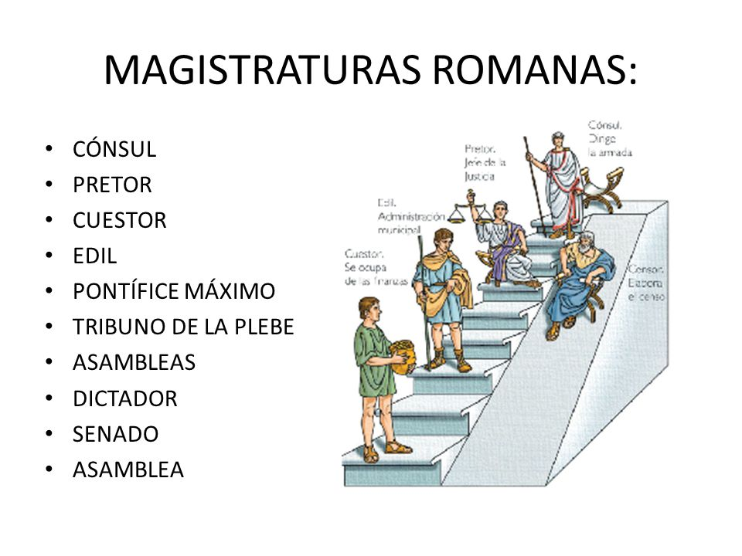
Magistrados
Eran altos funcionarios públicos, jefes civiles y militares.
Clasificación:
Ordinarias: existían siempre, de forma habitual.
Extraordinarias: solo aparecían en caso de excepción, para resolver situaciones de emergencia.
Patricias: mas antiguas, aunque siempre conservaron su nombre.
Plebeyas: como su nombre lo indica eran de los plebeyos.
Fuente de la imagen: https://www.google.com.mx/search?hl=es&authuser=0&site=imghp&tbm=isch&source=hp&biw=1600&bih=745&q=magistraturas+romanas&oq=magistraturas&gs_l=img.1.0.0l8.1258.3285.0.5100.13.9.0.4.4.0.176.921.0j7.7.0....0...1ac.1.64.img..2.11.932.2eIHYsH2U6o#imgrc=quO_b1MFa80sRM%3A

Slide 7
Facultades
Características
Potestas.: crea para el Estado derecho y obligaciones.
Imperium: exige toda obediencia, lo tenía el dictador. El cónsul y el pretor tenían el imperium dominus y el imperium militiae.
Ius agendi cum senato: derecho a convocar al Senado.
Iurisdictio: aplicación del poder encaminado a la parcela de la administración de justicia.
Temporalidad: el censor duraba un lustro aunque después duraba 18 meses, el magíster equitum duraba 6 meses, el resto duraban un año.
Colegialidad: todos eran colegiales menos las dictaduras
Electividad: eran elegidos por las asambleas populares.
Responsabilidad: se hacía efectiva al final de su mandato en unos tribunales especiales.

Slide 8
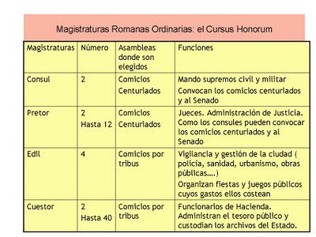
Fuente de la imagen https://www.google.com.mx/search?hl=es&authuser=0&site=imghp&tbm=isch&source=hp&biw=1600&bih=745&q=magistraturas+romanas&oq=magistraturas&gs_l=img.1.0.0l8.1258.3285.0.5100.13.9.0.4.4.0.176.921.0j7.7.0....0...1ac.1.64.img..2.11.932.2eIHYsH2U6o#imgrc=atkRBwYRin_2sM%3A

Slide 9
Comicios
Asamblea del pueblo.
A)Comicios por curias:
Tenían competencias políticas donde se designaba comitia curiata y se reunían 30 lictores.
Intervienen en determinados actos religiosos y de derecho privado(adrogaciones y confección de testamentos).
Se reunían bajo la presencia del gran pontífice, jefe de la iglesia.
B)Comicios por centuria:
Se convirtieron en los más importantes.
Mantuvieron la línea de su origen militar pero esa organización era favorable a las clases más ricas y a la gente mayor.

Slide 10
Atendían a una razón económica.
Se reunían siempre convocados por un magistrado.
C)Comicios por tribu:
Los ciudadanos se agrupaban atendiendo a un criterio territorial basado en el domicilio.
Roma se divide en 4 sectores o tribus y el campo romano en 31.
Es la mayoría de las tribus quien deciden.
Las funciones político-legislativas se distribuían entre esta nueva asamblea y el comicio centuriado.

Slide 11
MOTINES
PUGNA PATRICIOS Y PLEBEYOS
CRISIS SOCIAL
CRISIS AGRARIA
CRISIS
Hechos importantes
CRISIS INSTITUCIONAL
PRIMERA GUERRA PÚNICA
(264 a. C.-241 a. C.)
GUERRAS PÙNICAS
SEGUNDA GUERRA PÚNICA
(218 a. C.-201 a. C.)

Slide 12
Motines
Concepto: motín es una revuelta o rebelión multitudinaria contra el orden establecido.
Al interior de la ciudad romana, se suscitan una serie de guerras civiles, rebeliones y levantamientos.
El fracaso de la propuesta de reforma agraria que limitaba la extensión de los latifundios hecha por los hermanos Graco a mediados del s. II a.C. desembocó en una guerra civil entre el partido popular dirigido por Sila y el aristocrático de Julio Cesar.

Slide 13
El conflicto surge a partir de que los plebeyos obtienen una serie de derechos como a ser representado por dos magistrados especiales, los tribunos de la plebe.
Tenía facultades para convocar a la asamblea de la plebe (concilium plebis) que dio origen a los plebiscitos, decisiones votadas por la plebe y en un principio sólo a los plebeyos.
Pugna entre patricios y plebeyos

Slide 14
Social
Choques entre patricios y plebeyos.
Dichas luchas sociales culminaron con la equiparación entre patricios y plebeyos.
Agraria
Reforma agraria impulsada por Espurio Casio, que mencionaba la distribución de la tierra entre los plebeyos.
La ley Icilia de Aventio que ordenaba el reparto del suelo entre los plebeyos más pobres.
Ley Licinias-Sextias limitaba la posesión del ager publicus.
Crisis
Institucional
Las luchas por el poder entre patricios y plebeyos.
La crisis económica, demográfica, moral y religiosa surgen como consecuencia de las grandes conquistas, unidas al desgaste entre la lucha de clases, el problema de la tierra y el exceso de esclavos.

Slide 15
*Conflicto local entre Sicilia y Siracusa
PRIMERA
GUERRA
(264 a. C.-241 a. C.)
* Roma obtuvo la isla de Sicilia
*Se desarrollo en el mar Mediterraneo
Guerras púnicas
*Se inició tras el asedio y conquista de Sagunto por parte de Aníbal
SEGUNDA
GUERRA
(218 a. C.-201 a. C.)
*Permitió a Roma declarar la guerra a Cartago.
* Se desarrollo en: Italia, Hispania y Sicilia.
TERCERA GUERRA PÚNICA:
(149 A.C. -146 A.C.) * los romanos destruyeron Cartago

Slide 16
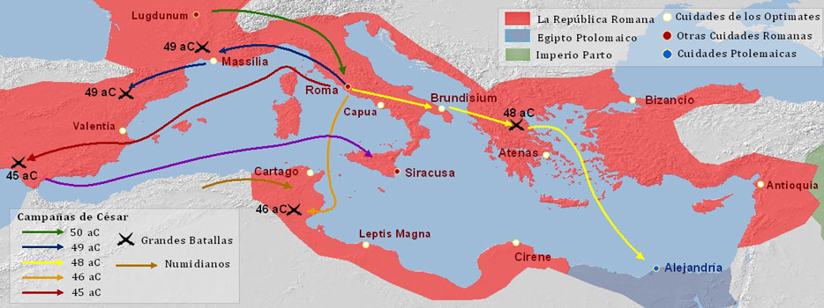
Mapa de la expansión territorial durante la república
Fuente https://www.google.com.mx/search?q=mapa+de+roma+antigua&espv=2&biw=1600&bih=745&tbm=isch&imgil=ds-rHga6BXvfEM%253A%253BLGCewxHvGum4pM%253Bhttps%25253A%25252F%25252Fmaterialescienciassociales.wordpress.com%25252Ftag%25252Fantigua-roma%25252F&source=iu&pf=m&fir=ds-rHga6BXvfEM%253A%252CLGCewxHvGum4pM%252C_&usg=__6il-lWtr4LL-LM7qTVxjADaq1rA%3D&ved=0ahUKEwiu4Y2L2tXPAhUH0YMKHdUXA1UQyjcINA&ei=JWf-V-66HIeijwTVr4yoBQ#tbm=isch&q=mapa+dela+republica+romana&imgrc=VnyXaElYnDcVeM%3A

Slide 17
TRIUNVIRATOS
El triunvirato es un consejo o magistratura de la antigua Roma, compuesto por tres hombres conocidos como triunviros
Primer Triunvirato :este término se utilizó para denominar la alianza política en el 60 a.C. por Pompeyo Magno, Julio César y Marco Licinio Craso
Segundo triunvirato: constituye una división del gobierno de Roma. Entre Octavio Augusto, Marco Antonio y Marco Emilio Lépido en el 43 a.C. tras el asesinato de César.

Slide 18
Fuentes del derecho
JURISPRUDENCIA
Son aquellas opiniones emitidas por los jurisconsultos sobre las diversas cuestiones en que se planteaban, ya que fuesen representadas por particulares, o por los propios magistrados.
Es todo aquello que la plebe ordena y establece. Los plebiscitos alcanzaron rango de ley a través de la Lex Hortensia.
PLEBISCITOS
Lo que el senado romano autoriza y establece. Surgen, como fuente formal del derecho cuando el senado adquiere directamente la facultad de legislar.
SENADOCONSULTOS
EDICTO DE LOS MAGISTRADOS
Cuando uno magistrados publicaba un edicto; es decir, una especie de programa en el que exponía la forma en que iba a desarrollar su magistratura.
LEY
Lo que el pueblo manda , lo que el pueblo establece

Slide 19
LEY
CONCEPTO
PARTES DE LA LEY
CLASIFICACIÓN
LEY DE LAS XII TABLAS
PLEBICITOS
Fuentes del derecho en la República
SENADOCONSULTOS
EDICTO DE LOS MAGISTRADOS
JURISPRUDENCIA

Slide 20
Clases de leyes
Ley
Curiadas
Centurias
Emitidas por los comicios por curias.
Emitidas por los comicios por centurias.

Slide 21
Estructura de la ley
PRAESCRIPTIO
ROGATIO
SACTIO
se indica el nombre del magistrado que la propuso y el día en que fue votada.
Es propiamente el texto de la ley y, por lo tanto, su parte más importante.
se señalan las disposiciones relativas a su observancia así como la sanción aplicable en caso de que la ley sea infringida.

Slide 22
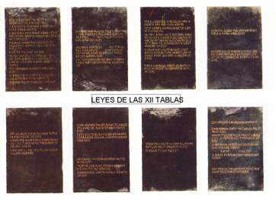
El contenido quedo distribuido de la siguiente manera:
Tabla I y II trataban sobre la organización y el procedimiento judicial.
Tabla III, acerca de los deudores insolventes.
Tabla IV, sobre la patria potestad.
Tabla V, la tutela y la curatela.
Tabla VI, sobre la propiedad.
Tabla VII, acerca de las servidumbres.
Tabla VIII, derecho penal.
Tabla IX, referida al derecho publico y a las relaciones con enemigos.
Tabal X, derecho sagrado.
Tablas XI y XII, constituyen el complemento de las anteriores.

Slide 23
Bibliografía y referencias electrónicas
BERNAL B. (2010), Historia Del Derecho Romano, Porrúa: México, pp. 74-81, 98-112 ,162-167.
MORINEAU I. (2010). Derecho romano , Oxford: México
Feliciani, Nicola(2007), La Rivolta del Sucrone , Alicante: España
Referencias electrónicas
PORTAL: Historia | Biblioteca Virtual Miguel de Cervantes | Historiadores de nuestro tiempo
Guerras Púnicas, España -- Historia -- 218 a.C.-414 (Periodo romano)
http://www.elergonomista.com/derechoromano/repromana.htm
http://www.imperioromano.com/128/cronologia-general.html
Magistraturas cuadro: https://www.google.com.mx/search?hl=es&authuser=0&site=imghp&tbm=isch&source=hp&biw=1600&bih=745&q=magistraturas+romanas&oq=magistraturas&gs_l=img.1.0.0l8.1258.3285.0.5100.13.9.0.4.4.0.176.921.0j7.7.0....0...1ac.1.64.img..2.11.932.2eIHYsH2U6o#imgrc=atkRBwYRin_2sM%3A
Mapa de expansión https://www.google.com.mx/search?q=mapa+de+roma+antigua&espv=2&biw=1600&bih=745&tbm=isch&imgil=ds-rHga6BXvfEM%253A%253BLGCewxHvGum4pM%253Bhttps%25253A%25252F%25252Fmaterialescienciassociales.wordpress.com%25252Ftag%25252Fantigua-roma%25252F&source=iu&pf=m&fir=ds-rHga6BXvfEM%253A%252CLGCewxHvGum4pM%252C_&usg=__6il-lWtr4LL-LM7qTVxjADaq1rA%3D&ved=0ahUKEwiu4Y2L2tXPAhUH0YMKHdUXA1UQyjcINA&ei=JWf-V-66HIeijwTVr4yoBQ#tbm=isch&q=mapa+dela+republica+romana&imgrc=VnyXaElYnDcVeM%3A

